Slide 1

请扫码加入《X86汇编程序设计》2023-课程交流群 请将群内昵称改为实名，已经入群的同学请核对昵称。如： 张三丰_软件学院（沈元学院、北京学院） 张三丰_16班（CS19级） 张三丰_18级（CS20级）

Slide 2
X86汇编语言程序设计 ——寻址方式与指令系统
北航计算机学院 熊桂喜
电子邮件：xiongguixi@buaa.edu.cn

Slide 3
第二部分：寻址方式和指令系统
指令格式与寻址方式
8086指令的汇编语言格式
与数据有关的6种寻址方式
传送指令、数据通路与指令规则
8086的指令系统
算术运算、逻辑运算、移位指令
条件与转移指令
与转移指令有关的4种寻址方式

Slide 4
2.3 Intel 8086指令系统(主要指令)
传送指令：MOV, XCHG,PUSH,POP,PUSHF,POPF
LEA,LDS,LES
操作符:OFFSET,SEG
BYTE PTR,WORD PTR, DWORD PTR
算术运算指令：ADD,ADC,SUB,SBB,INC,DEC,CMP,NEG
MUL,IMUL,CBW
DIV,IDIV,CWD
逻辑运算指令：AND,OR,XOR,NOT
TEST SHL,SHR,SAL,SAR,ROL,ROR,RCL,RCR
控制转移指令：JMP (short, near, word, far,dword)
JA/JB/JE系列，JG/JL/JE系列
LOOP,LOOPZ,LOOPNZ
CALL(near,word,far,dword),RET,RETF, RET 2n
INT,IRET
处理器控制指令：CLC,STC,CLI,STI,CLD,STD,NOT,HLT
其他指令：串处理(LODS,STOS,MOVS,CMPS,SCAS,REP)，IN,OUT

Slide 5
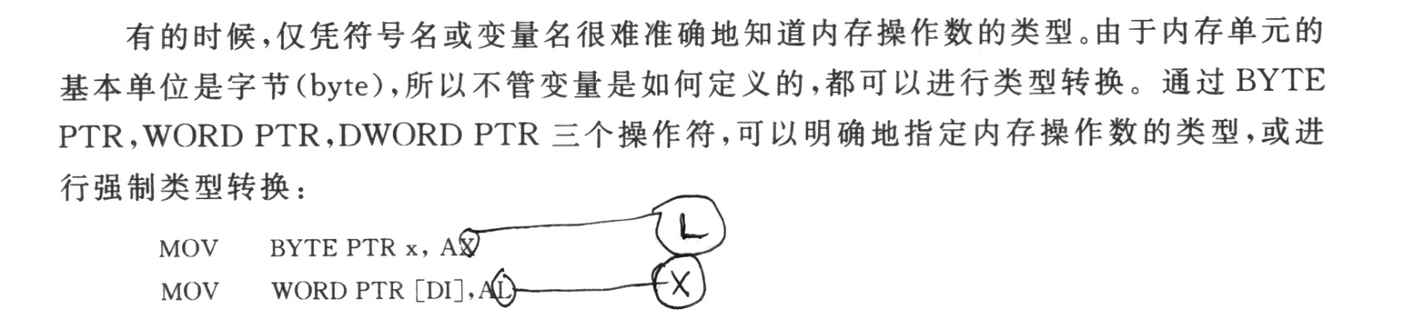
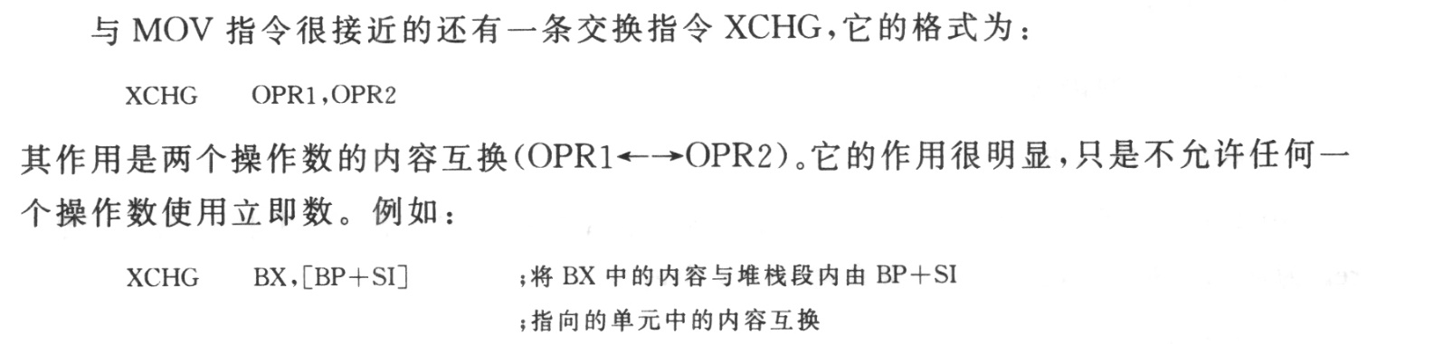
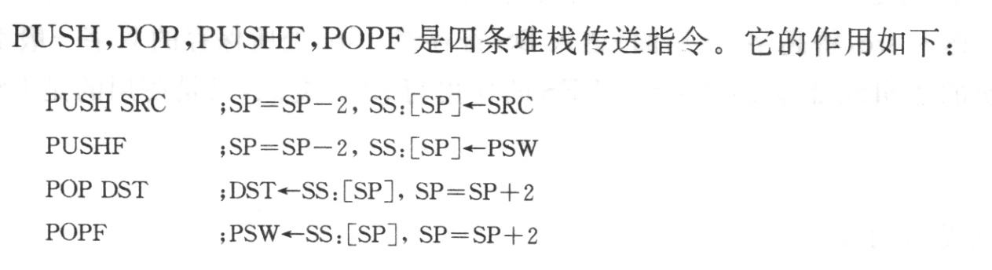
其他传送指令
类型转换
XXXX ptr指向内存操作数
讲义上有两处错误
交换指令
堆栈指令
SRC和DST可以是寄存器及内存操作数

Slide 6
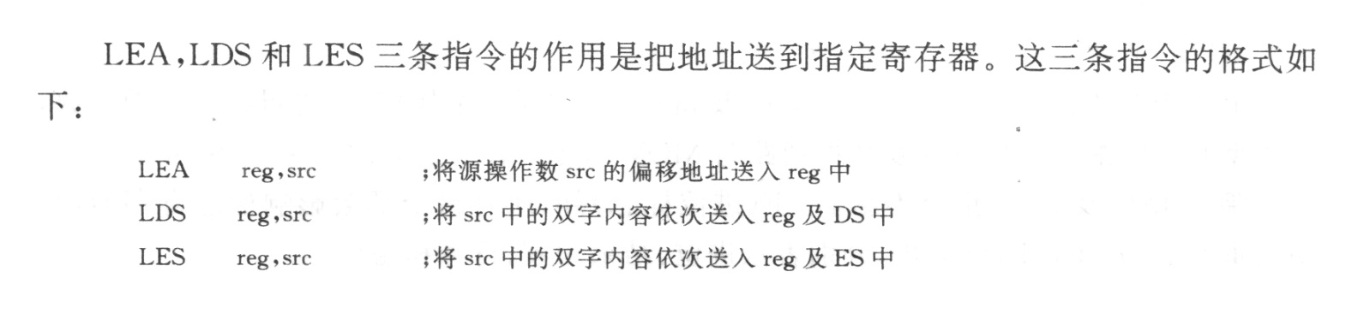
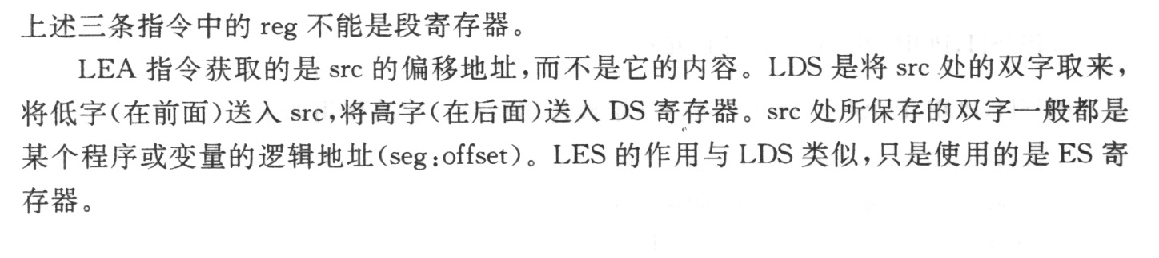
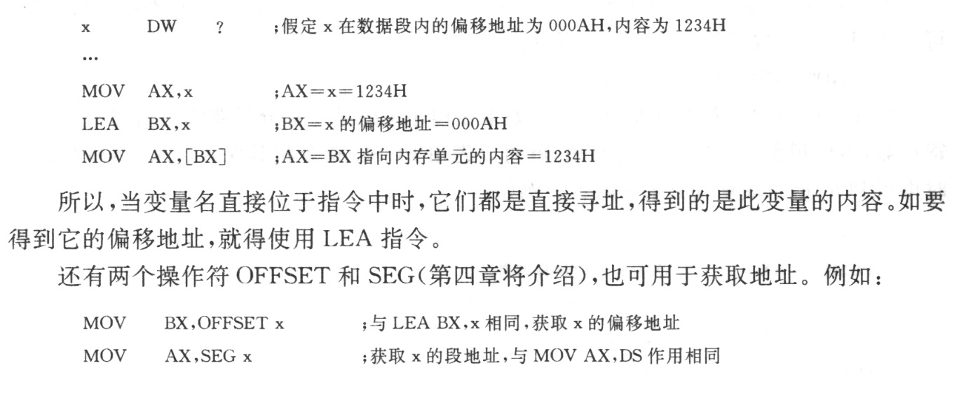
其他传送指令
LEA,LDS,LES指令
是该内存单元处的双字（内容）， 不是该内存单元的逻辑地址（指针）
取地址还是取内容？
OFFSET，SEG操作符

Slide 7
MOV指令的运用(“MOV体操”，其他指令类似)
1. 遵循寻址方式规则：在哪里，怎么取（存）load,store,access
2. 遵循数据通路规则:可以和不可以
3. 注意默认段（DS，SS）和段超越
4. 类型匹配与类型转换：DB，DW，DD的范围，以及相互间怎么access
MOV指令不改标志位，运算指令改标志位

Slide 8
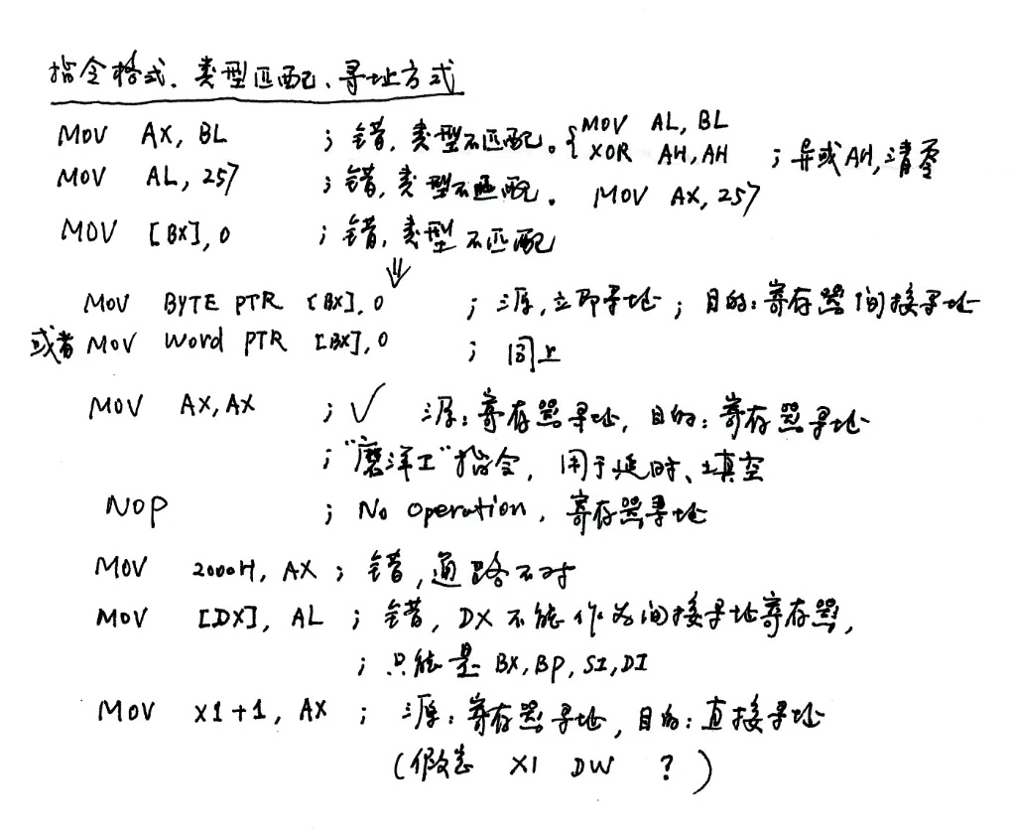
传送指令举例

Slide 9
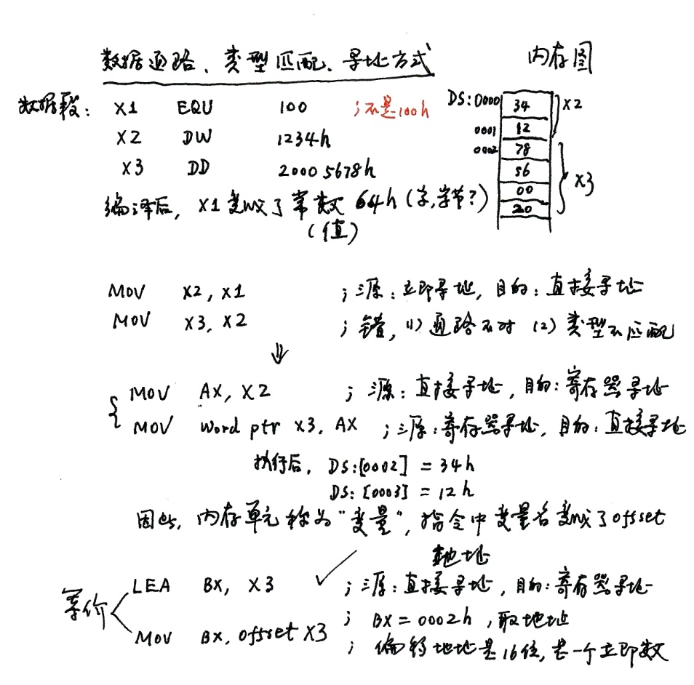
传送指令举例

Slide 10
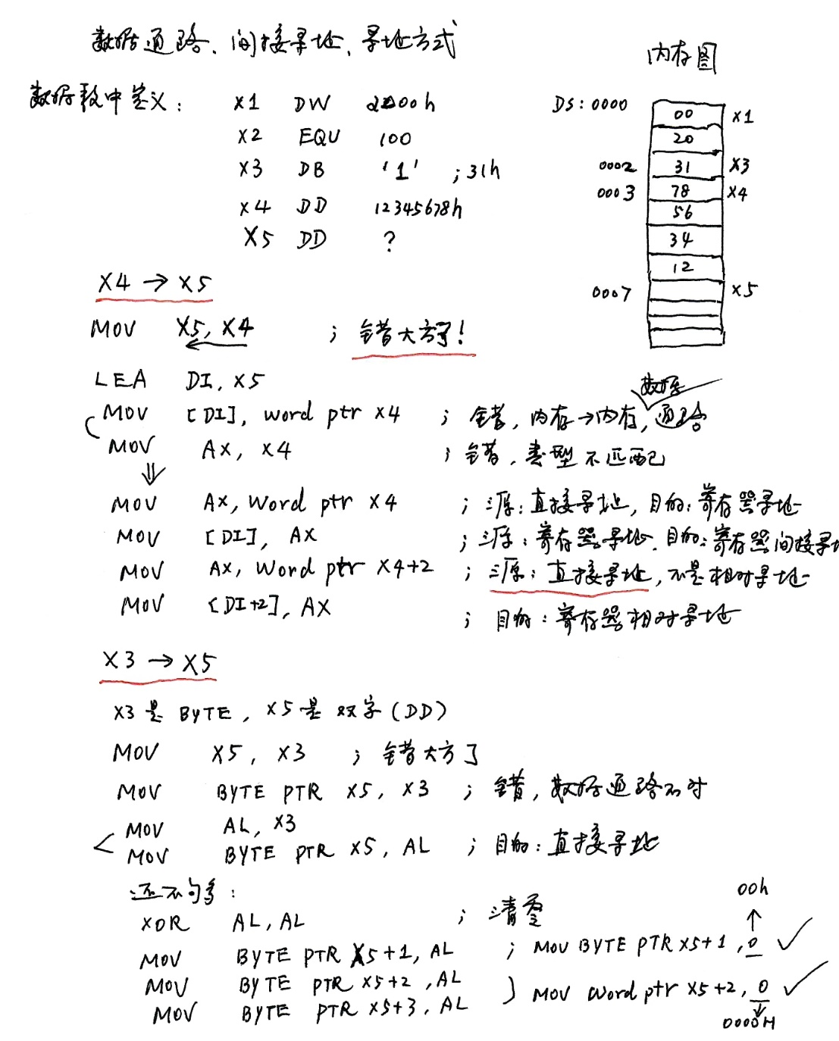
传送指令举例

Slide 11
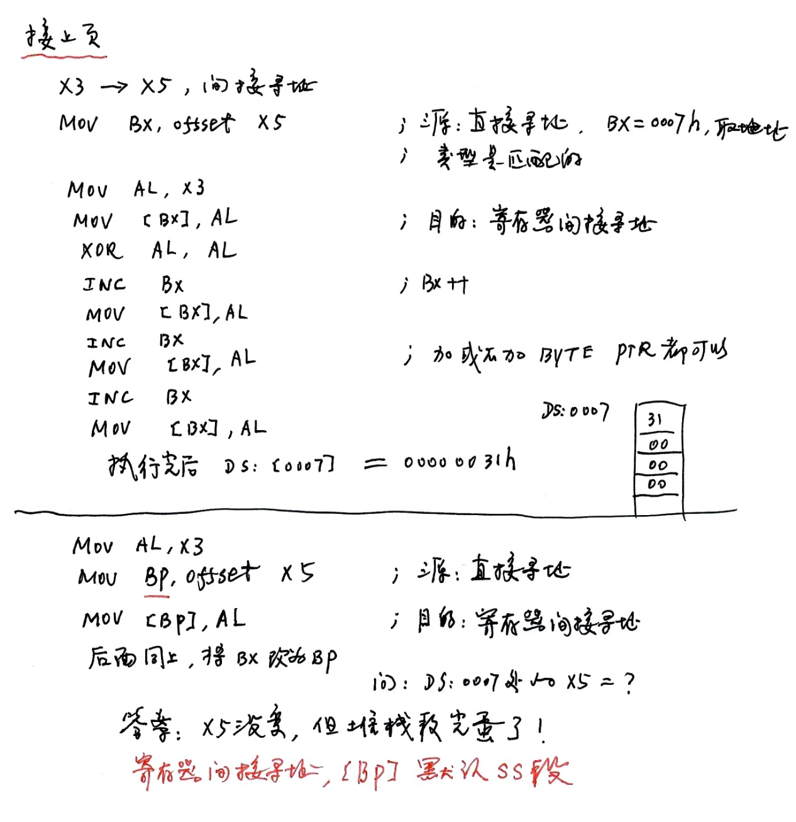
传送指令举例

